Slide 1
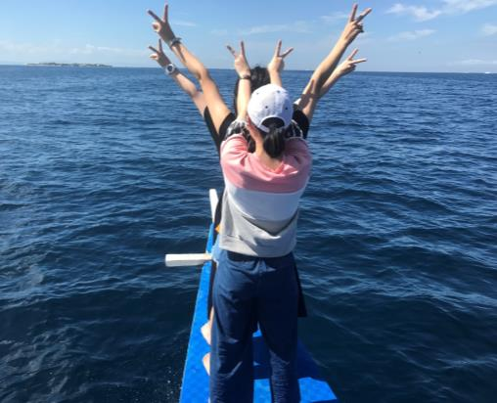
セブ島留学・ボランティア
～OPEN THE DOOR TO A NEW WORLD～
Notes:
みんなが船先で手を広げてる写真

Slide 2
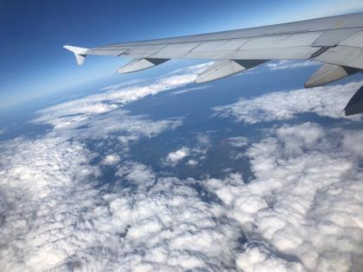
～初めての挑戦～
・参加動機は？
・親の反応は？
Notes:
参加動機
なぜ興味を持ったか
親の反応

Slide 3
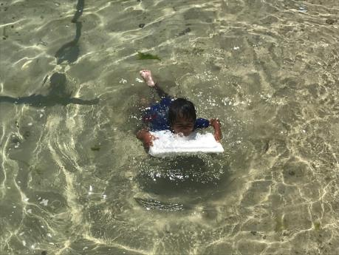
～選考試験～
・どんな気持ちで準備をしたか？
・試験の時の気持ちは？
Notes:
どんな準備をしたか
どんな気持ちで試験受けたか

Slide 4
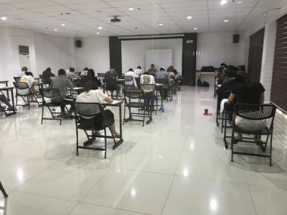
～何ができるんだろう(語学)～
・リスニング
・単語
・映画(英語)を見た
Notes:
・勉強
何を想像しながら勉強したか？

Slide 5
～何ができるんだろう(ボランティア)～
離島スラムに行くことが決定！！
『卓球の普及活動』
『ゴミ拾い啓発活動』
を行うことに！！！
ただ、島には卓球台がない…
ないものは仕方ないから、作ろう！！
Notes:
離島スラムに行くのが決まって・・・卓球の普及活動、ゴミ拾い啓発活動！
卓球台にお金が・・・
そこで募金活動（卓球台、文房具など）をしよう！となった
そのために何をしたか？
ポスター作りや生徒会、インターアクトクラブに協力を要請し、一緒に募金活動を・・・
学校、キヌヤ本店・東町店、ロータリークラブで募金活動を行い、○○円集めた。
・紙芝居作り(ゴミ拾い啓発活動用)

Slide 6
～何ができるんだろう(ボランティア)～
しかし、卓球台を作るにはお金が必要。
→募金活動を行おう！
→文房具も子供たちに寄付したい！
生徒会
インターアクトクラブ
と一緒に募金活動を行う。

Slide 7
～募金活動～

Slide 8
～募金活動場所～
キヌヤ本店、東町店
ロータリークラブ
学校
みなさんのご協力により、
『101,355円』
募金していただきました。
Notes:
もしかしたらこの中にも協力していただいた方がいるかもしれない。ありがとうございます。

Slide 9
～寄付していただいたもの～
シャーペン ２０本
ボールペン ９９本
マーカーペン ６６本
鉛筆 ４６本
消しゴム ３個
ノート ６冊
筆箱 ４個

Slide 10
～寄付していただいたもの～

Slide 11
～出発～
Notes:
どんな思いで・・・

Slide 12
～セブ島到着～
Notes:
着いてみてどんな気持ちで向かっていけたか

Slide 13
～語学学校～

Slide 14
～初日に感じたこと～
スピーキングテストで何も話せなかった
言いたい事をすぐに英語にできなかった
グループでレベルの差を感じた
授業でついていけなくて泣いた

Slide 15
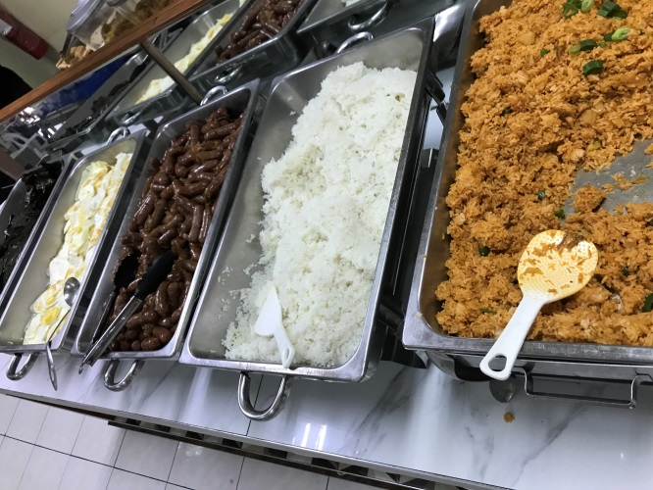
語学学校でのごはん

Slide 20
授業の様子

Slide 21
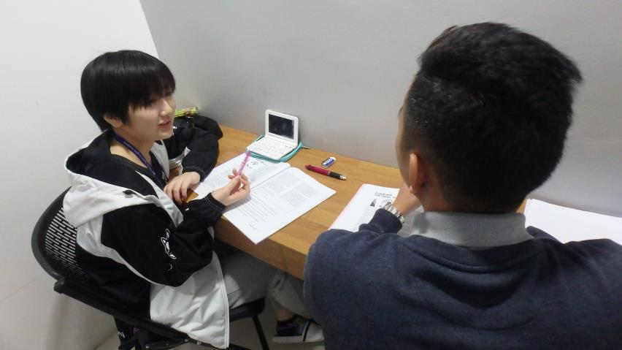
～成長を感じた瞬間～

Slide 26
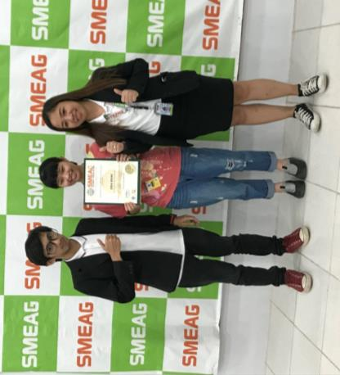
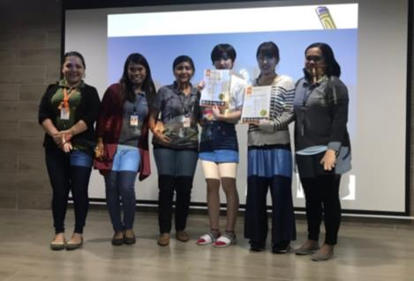
～最終日～
各学校の卒業式の様子
SMEAG
EV
Notes:
時間の流れもはやいもので、いつのまにか卒業式
一週間という短い時間でしたが、スピーチにも挑戦！！！
日本にいるころだったらやっているかな？

Slide 27
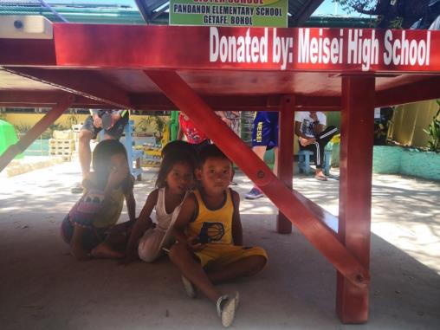
～ボランティア活動～
卓球の普及活動
けん玉・あやとり・大なわ跳び
紙芝居(ゴミ拾い啓発)

Slide 28
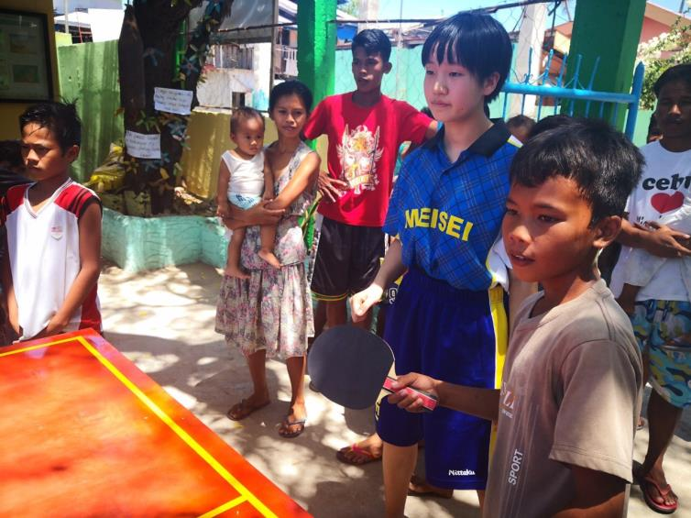
～卓球の普及活動～

Slide 33
～日本文化～

Slide 39
～紙芝居(ゴミ拾い啓発活動)～

Slide 40
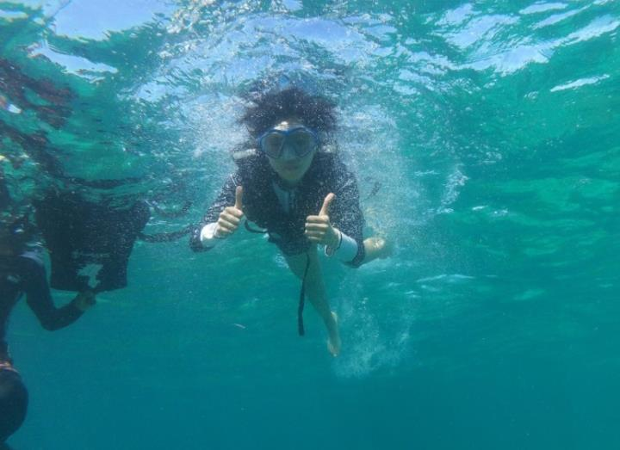
～シュノーケリング～

Slide 43
～北浦さんとの一枚～
Notes:
留学サポートしてくれている北浦さん
トラブルもすぐに対応してくれたので、安心して留学できた
とてもよい人でした。

Slide 44
帰国して・・・
Notes:
結局いかないと何もわからない
予想と何が違ったか
興味があったらとりあえず出る
コミュニケーション能力があればやっていける
行く前は人前で話すのも嫌がっていた。
五感で何を感じたか？

Slide 45
～今の気持ち～
Notes:
留学前と後でどんな変化が・・
今、どんな感情があるか

Slide 51
ご清聴ありがとう ございました。

